Slide 1


Slide 2
목차
오늘 이야기할 내용
1. 분석계기
2. 코로나로 인한 영화 산업의 변화
3. 코로나로 인한 콘텐츠 산업의 변화
4. 코로나로 인한 음원 산업의 변화
5. 결론
김지수, 박서현, 유혜정
01

Slide 3
1. 분석 계기

Slide 4
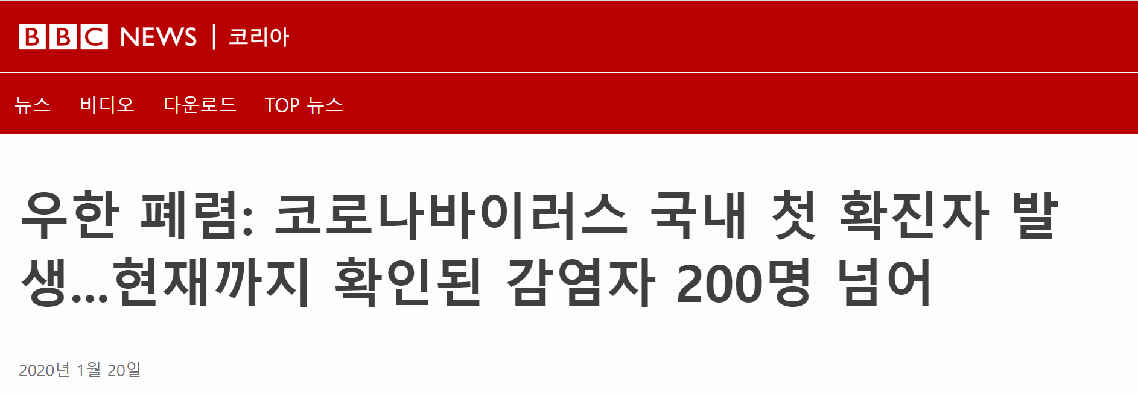
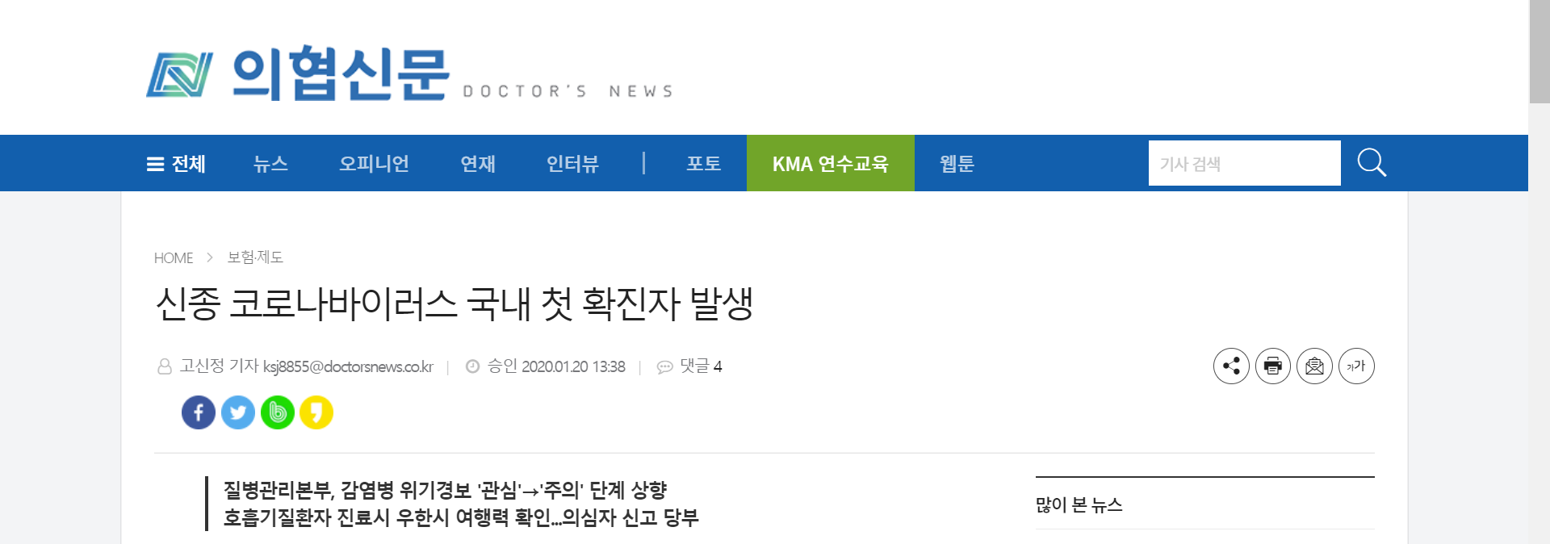
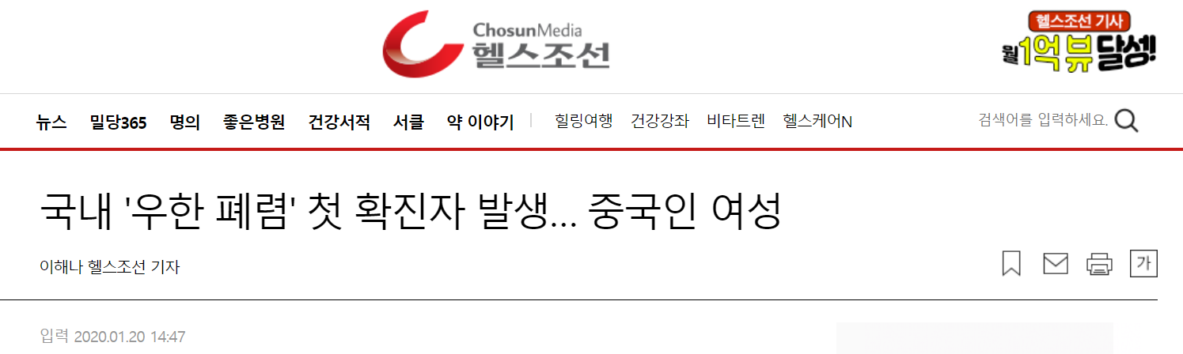
1. 분석 계기
코로나19의 발생과 현재
2019년 12월 8일
중국 우한에서 원인을 알 수 없는 폐렴 환자 발생
타임라인
2020년 1월 20일
국내 첫 확진자 발생
2020년 3월 12일
세계보건기구(WHO)이 팬데믹을 선언
현재
2억 명 이상의 확진자, 440만 명 이상의 사망자 발생

Slide 5


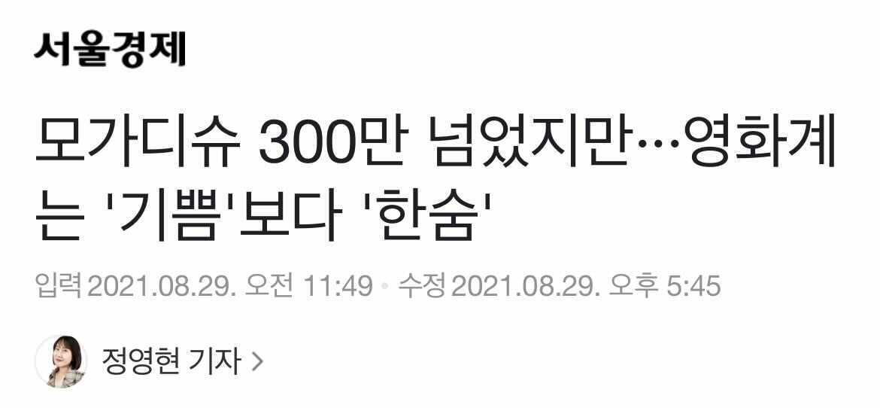
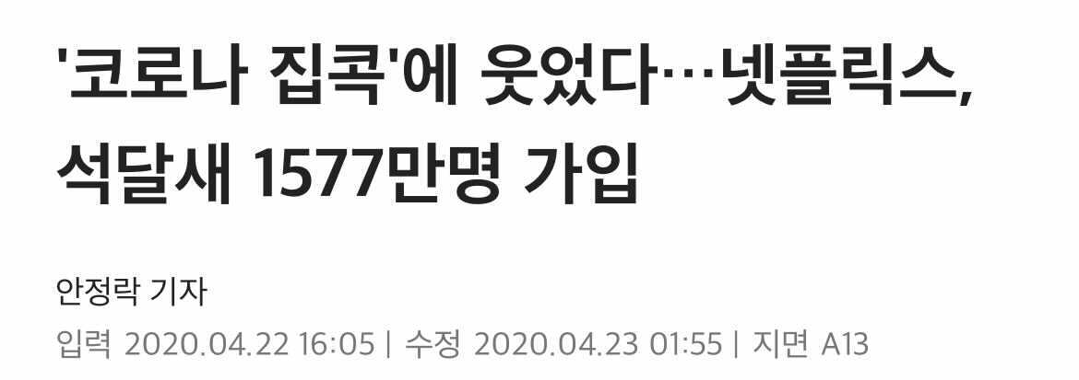
1. 분석 계기
코로나로 인하여 울고 웃다.
vs

Slide 6
2. 영화산업의 변화

Slide 7
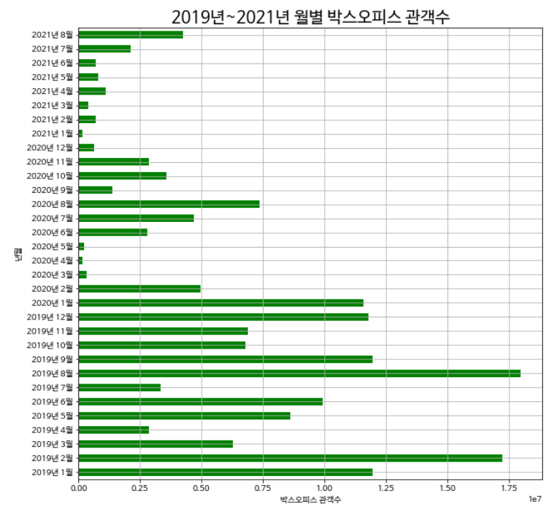
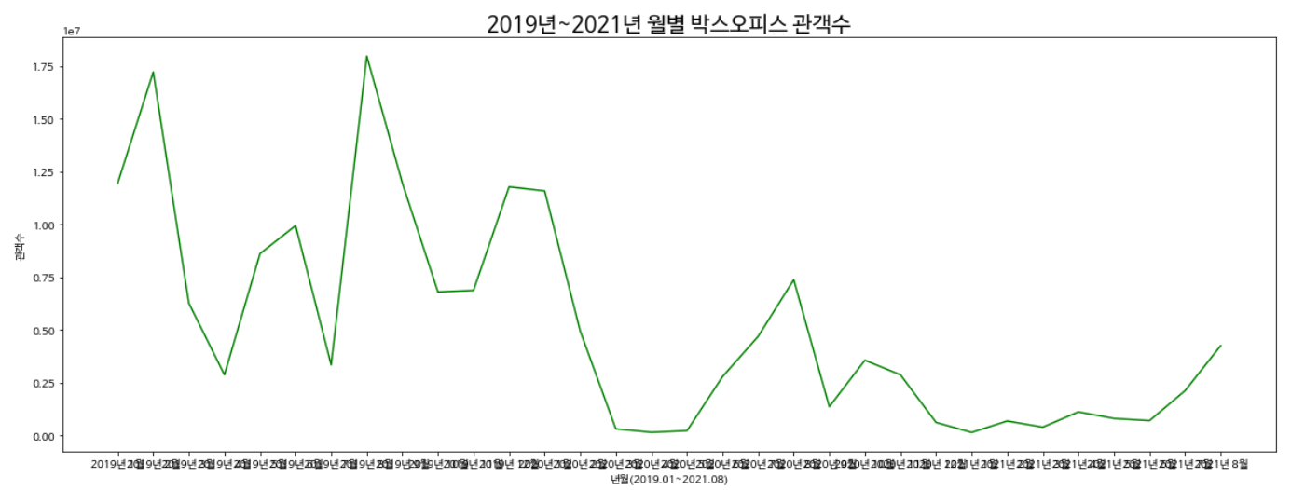
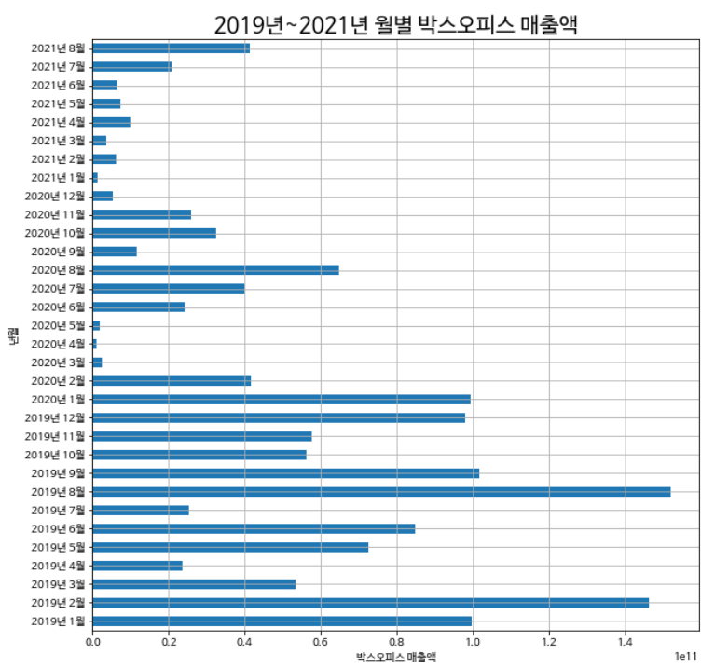
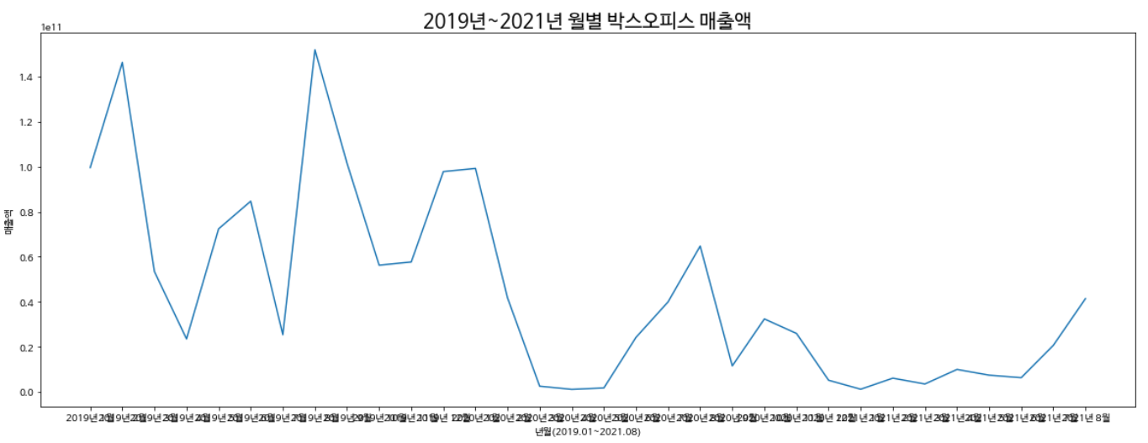
2. 코로나로 인한 영화산업의 변화
1월
2월
월별
박스오피스
관객수 및 매출액
3월

Slide 8
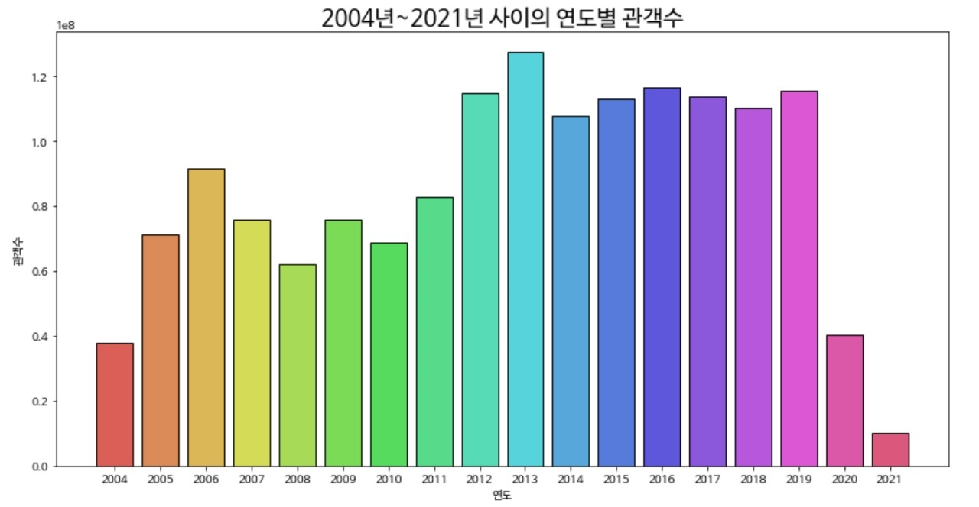
2. 코로나로 인한 영화산업의 변화
연도별
박스오피스 관객수

Slide 9
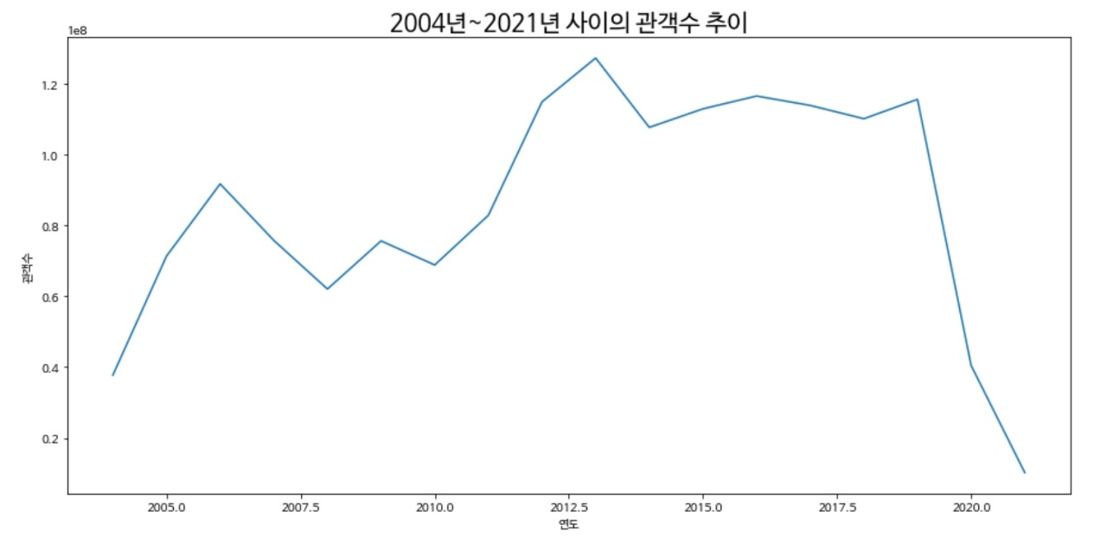
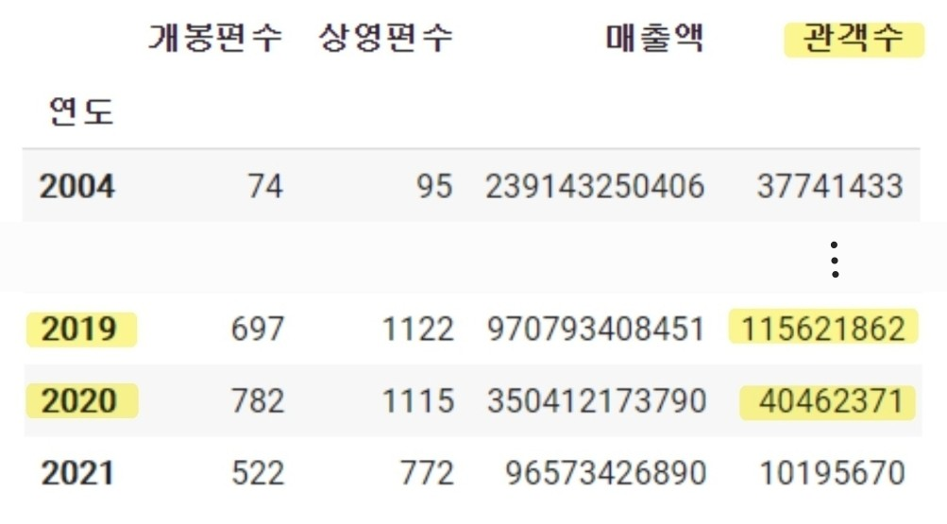
2. 코로나로 인한 영화산업의 변화
연도별
박스오피스 관객수 추이

Slide 10
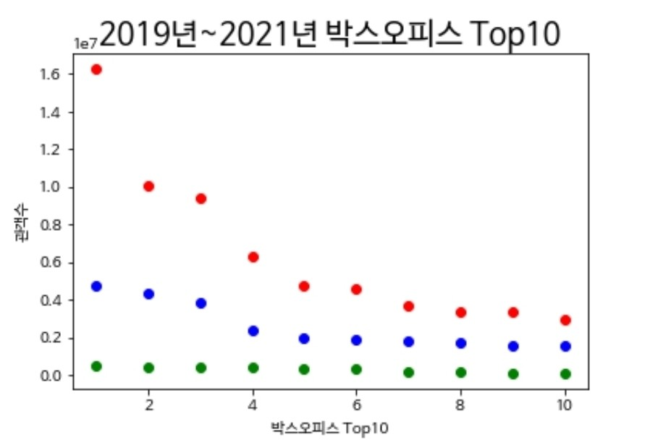
2. 코로나로 인한 영화산업의 변화
2019, 2020, 2021의
박스오피스 TOP10 관객수 비교

Slide 11
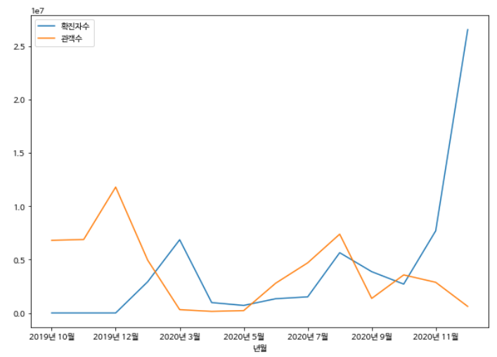
2. 코로나로 인한 영화산업의 변화
월별 코로나 확진자 수와
월별 박스오피스 관객 수의
상관관계

Slide 12
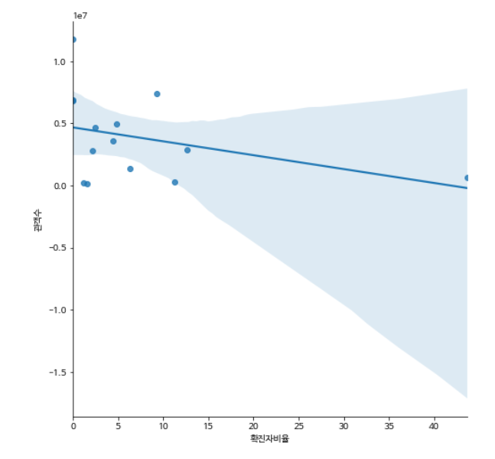
2. 코로나로 인한 영화산업의 변화
월별 코로나 확진자 비율과
월별 영화 관객수 간의
상관계수 분석
-0.37

Slide 13
3. 컨텐츠 산업의 변화

Slide 14
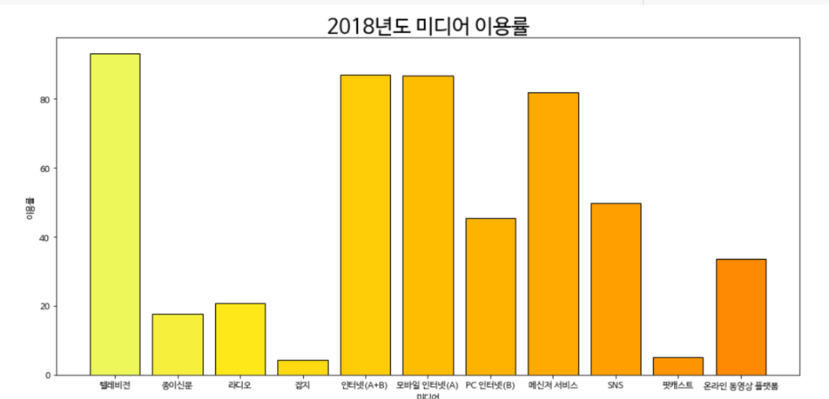
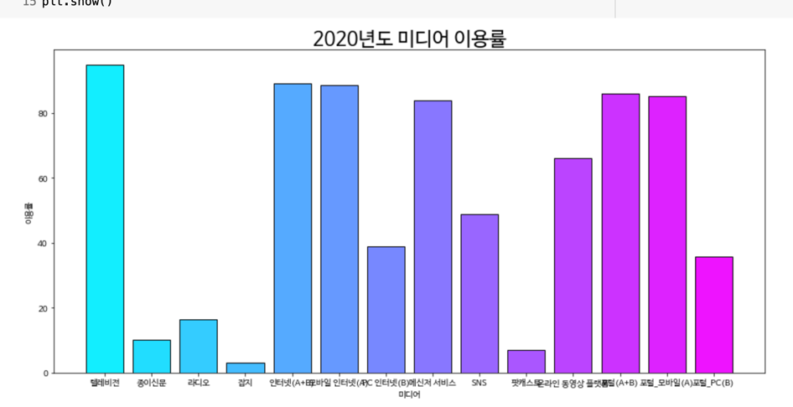
3. 코로나로 인한 콘텐츠 산업의 변화
미디어 이용률의 변화

Slide 15
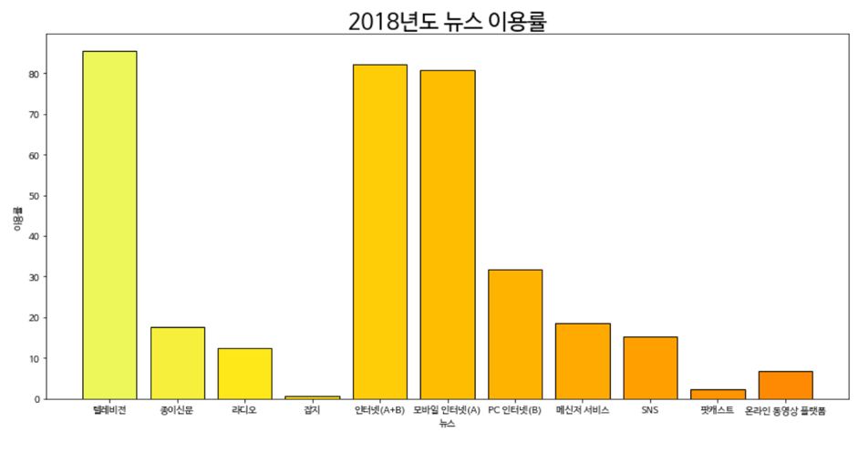
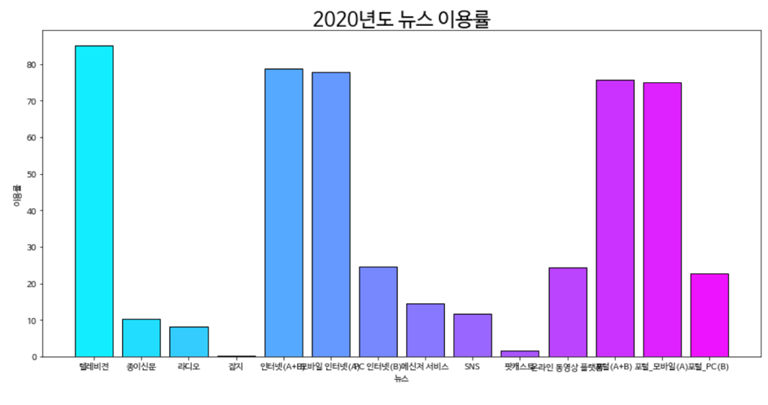
3. 코로나로 인한 콘텐츠 산업의 변화
뉴스 이용률의 변화

Slide 16
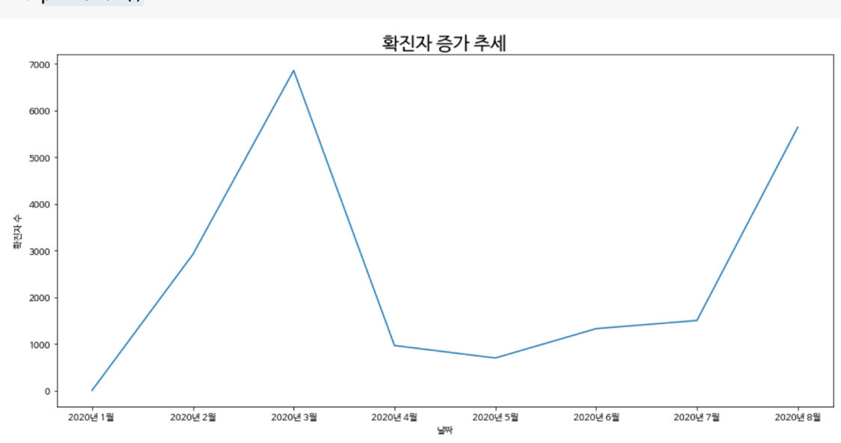
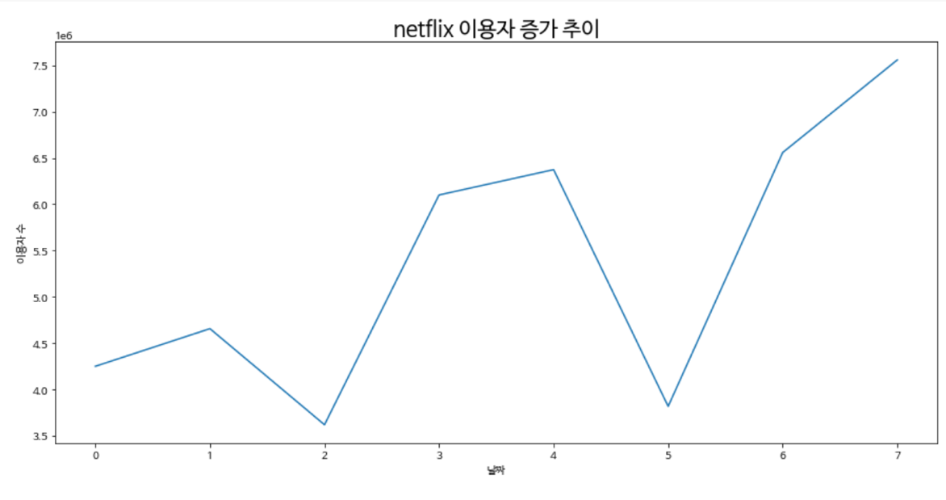
3. 코로나로 인한 콘텐츠 산업의 변화
코로나 증가 추이와
OTT 산업(넷플릭스) 증가 추이
비교

Slide 17
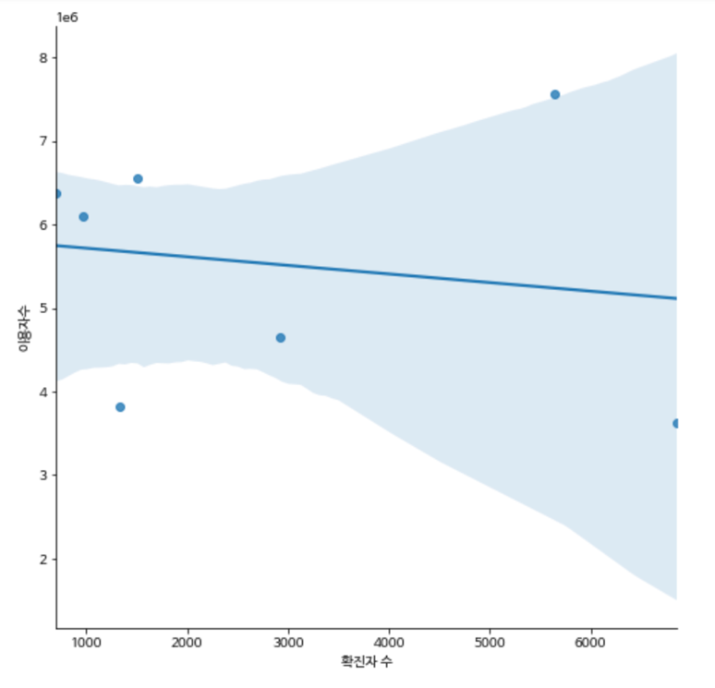
3. 코로나로 인한 콘텐츠 산업의 변화
코로나 증가 추이와
OTT 산업(넷플릭스) 증가 추이의
상관관계 분석
약한 음의 상관관계

Slide 18
4. 음원 산업의 변화

Slide 19
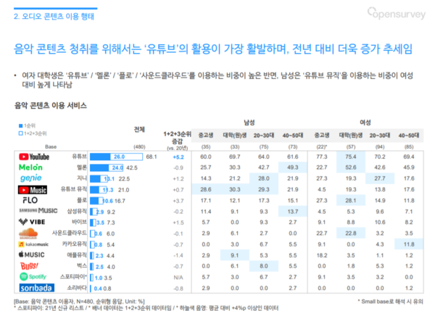

4. 코로나로 인한 음원 산업의 변화
음원 이용자수의 변화를 중심으로

Slide 20
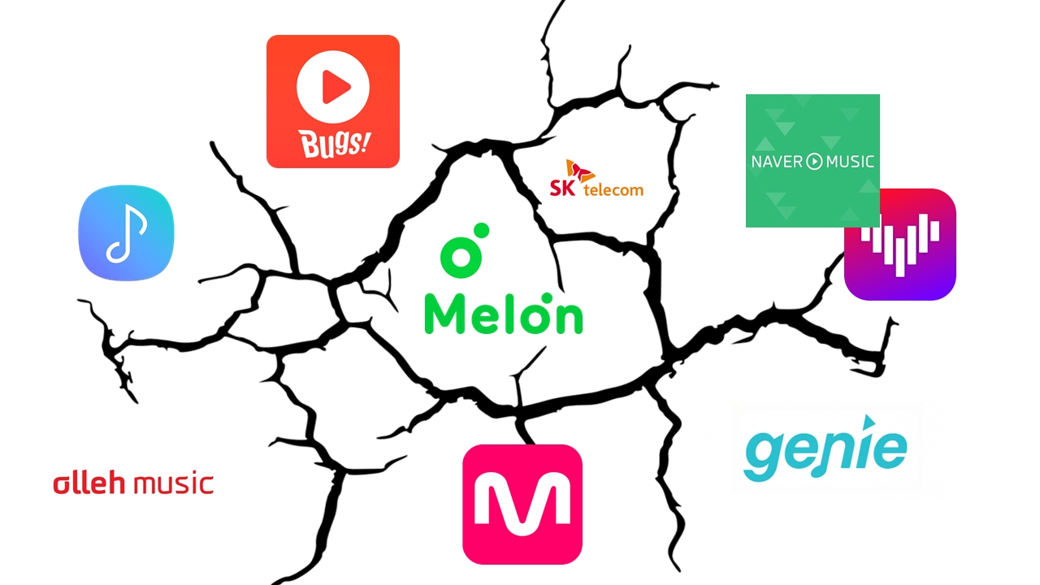
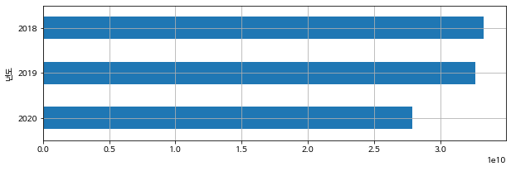
4. 코로나로 인한 음원 산업의 변화
2018, 2019, 2020
연간 누적 가온지수 Top 합계 변화
가온지수란?
종합적이고 객관적인
음원 산업의 지표
가온지수가 높다
=
음원 스트리밍 수가 높다

Slide 21
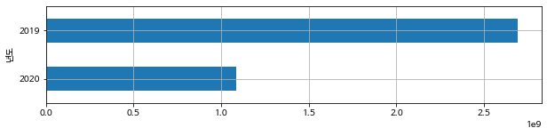
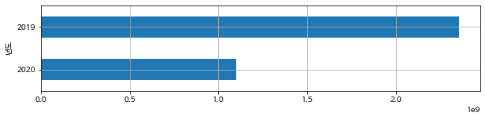
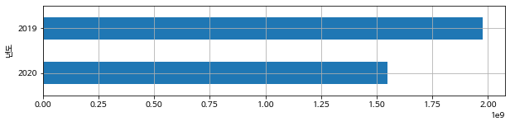
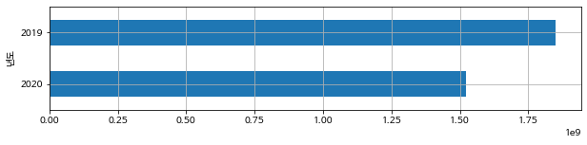
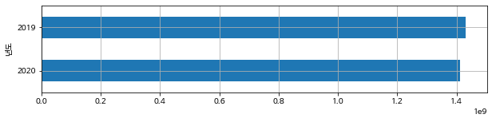
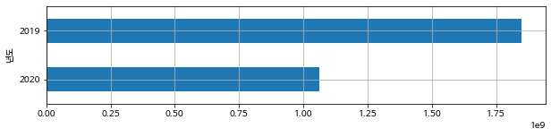
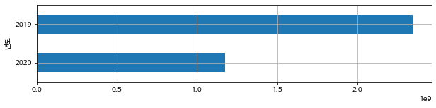

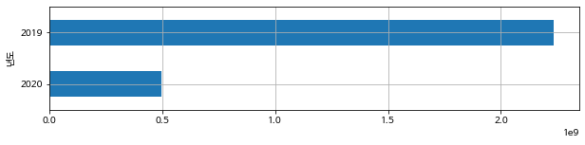
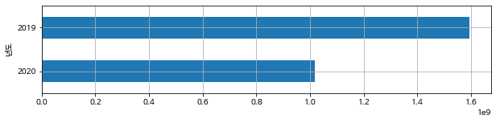
4. 코로나로 인한 음원 산업의 변화
2019, 2020
월별 가온지수 top30의 합계 변화
(3월~12월)
3월
4월
7월
10월
5월
8월
11월
6월
9월
12월

Slide 22
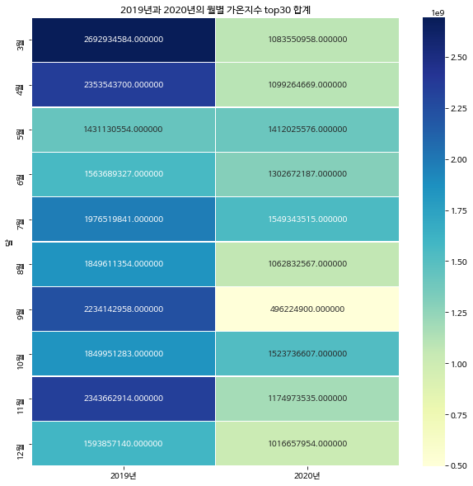
4. 코로나로 인한 음원 산업의 변화
2019vs2020 Heatmap 시각화

Slide 23
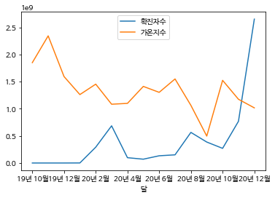
4. 코로나로 인한 음원 산업의 변화
월별 코로나 확진자 수 변화와
월별 가온지수 top30 합계 변화의 상관관계

Slide 24
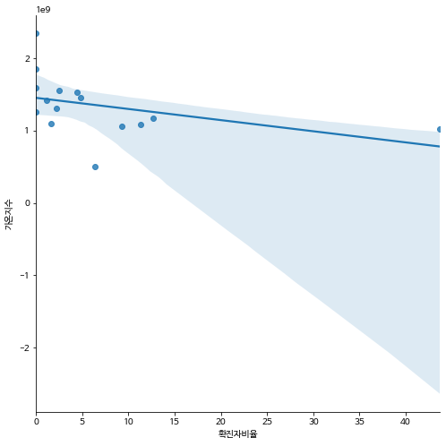
4. 코로나로 인한 음원 산업의 변화
월별 코로나 확진자 비율과
월별 가온지수 간의
상관계수
-0.4

Slide 25
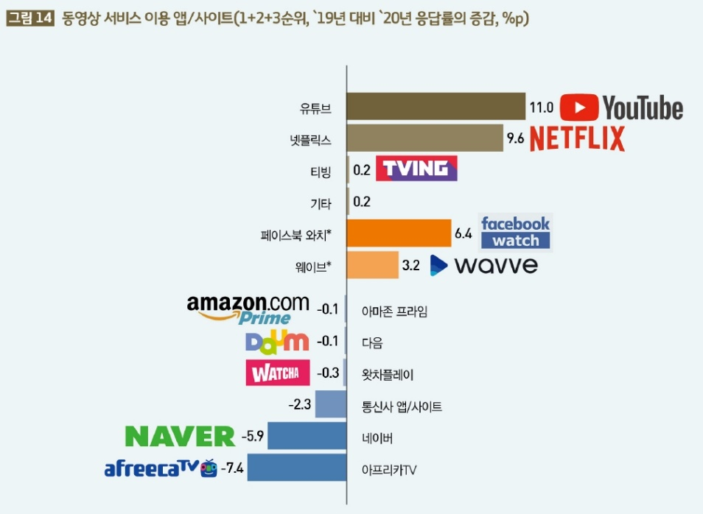
4. 코로나로 인한 음원 산업의 변화
음원소비율 하락의 원인은 무엇일까
출처:과기정통부

Slide 26
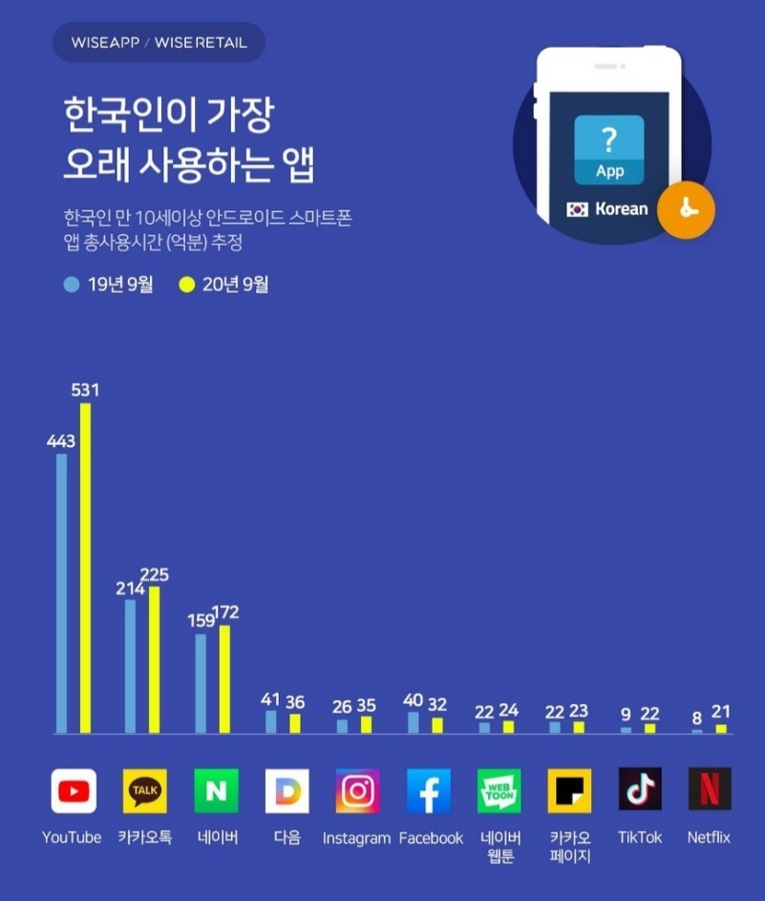
4. 코로나로 인한 음원 산업의 변화
음원소비율 하락의 원인은 무엇일까
▸ 시각매체의 사용량 증가
출처: 와이즈앱·와이즈리테일

Slide 27
5. 결론

Slide 28
5. 결론
코로나19로 인한 문화 산업의 변화
영화 산업
▸ 박스오피스 관객 수 0.65배 감소
미디어 컨텐츠 산업
▸ 온라인 동영상 플랫폼 이용자 2배 증가
음원 산업
▸ 가온지수 0.15배 감소
“일시적인 현상이 아니라
문화 산업 자체의 판도가 변화”
“대체 플랫폼의 등장”
“물 들어올 때 노 젓는 마케팅”

Slide 29
5. 결론
시사점
“
팬데믹은
미래를
앞당겼다.
”
변화하는 소비자의 삶의 니즈를 충족시키는 마케팅
아쉬운점 및 느낀점
- 상관계수의 범위 설정의 중요성
- 한정적인 시간
- 최신 데이터의 미비

Slide 30
감사합니다

Slide 31
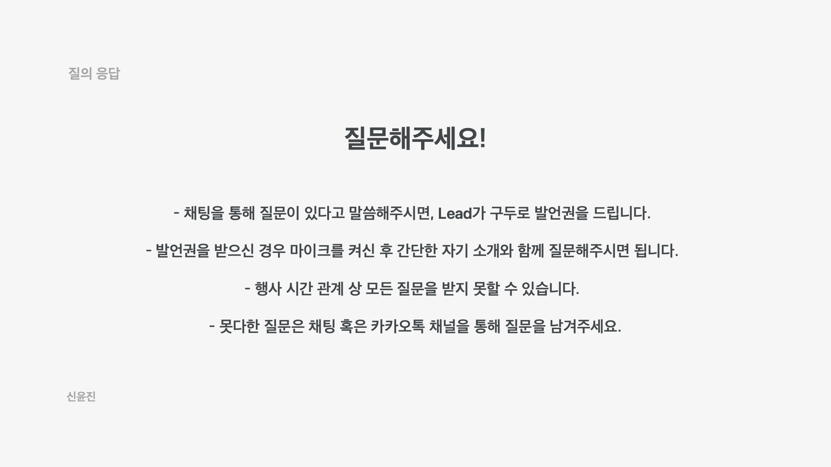
김지수, 박서현, 유혜정

Slide 32
참고자료 출처
'코로나 집콕'에 웃었다…넷플릭스, 석달새 1577만명 가입, 한경 국제, 안정락, 2020.04.23,
코로나 집콕에 웃었다…넷플릭스 석달새 1577만명 가입 | 한경닷컴 (hankyung.com)
모가디슈 300만 넘었지만···영화계는 '기쁨'보다 '한숨‘, 서울 경제, 정연형, 2021.08.29,
모가디슈 300만 넘었지만···영화계는 '기쁨'보다 '한숨' (naver.com)
코로나 집콕이 키운 OTT…유튜브·넷플릭스가 장악, 아시아경제, 차민영, 2021.02.02,
코로나 집콕이 키운 OTT…유튜브·넷플릭스가 장악 - 아시아경제 (asiae.co.kr)
"1년만에 이용자 2배" 급성장한 유튜브뮤직...멜론-지니-플로 '화들짝‘, 테크엠, 이영아, 2021.08.11
https://www.techm.kr/news/articleView.html?idxno=87165
한수 배워가자! 넷플릭스 마케팅 전략, 미플라이_official, 2021.01.19,
한수 배워가자! 넷플릭스 마케팅 전략 : 네이버 블로그 (naver.com)
우한 폐렴: 코로나바이러스 국내 첫 확진자 발생...현재까지 확인된 감염자 200명 넘어, BBC코리아, 2020년 01년 20일,
https://www.bbc.com/korean/news-51165909
신종 코로나바이러스 국내 첫 확진자 발생, 의협신문, 고신정, 2020.01.20.,
http://www.doctorsnews.co.kr/news/articleView.html?idxno=133009
국내 ‘우한 폐렴’ 확진자 첫 발생…우한서 입국한 중국인 여성, 동아닷컴, 윤우열, 2020.01.20.,
https://www.donga.com/news/article/all/20200120/99322845/2
과기정통부
와이즈앱·와이즈리테일

